Slide 1
Projet echange et solidarité-haït Année 2010/2011i
Groupe scolaire Jeanne d’Arc Assomption
Bordeaux- Pessac
Jérémie-Numéro deux

Slide 2
La coopération décentralisée
Qu’est ce que la coopération ?
Sens politique internationale
La coopération est une politique d’aide économique, financière, culturelle et technique, mise en œuvre à l'échelle internationale entre les pays industrialisés et les pays en développement.
Qu’est ce que la coopération décentralisée ?
C’est mettre en place une coopération d’amitié, de jumelage, de partenariats entre des collectivités territoriales d’un pays (ville, département, région) et les collectivités équivalentes d’un autre pays.

Slide 3
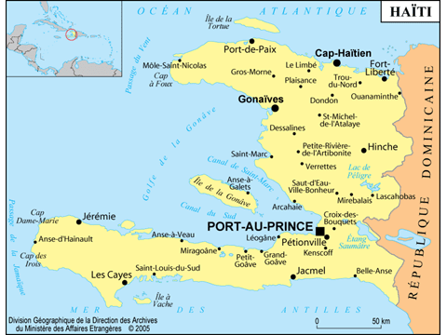
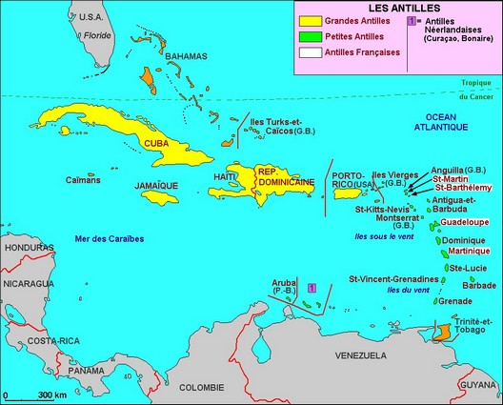
Avec qui allons-nous mettre en place une coopération ?
Le Groupe Scolaire s’inscrit dans un programme de coopération décentralisée de l’ONG SO. DE. CAR.
(Solidarité Développement Caraïbes),
plateforme de Co-développement Guadeloupe-Haïti, qui œuvre notamment pour la région de la Grande Anse en Haïti.
Groupe scolaire
Jeanne d’Arc –Assomption
France métropolitaine
FONCOVE
Haïti
SO. DE. CAR.
Guadeloupe

Slide 4
SO. DE. CAR. est une jeune association, sous charte O.N.G. fondée le 12 mai 2006 ; elle est composée d’une vingtaine de membres actifs et tient son siège à Gourbeyre en Guadeloupe.
www.caraibes.solidarite.org
Président: Camilus Rabin
Vice Présidente: Rose Lee Raqui
Notes:
Il existe une nécessité nouvelle pour la Guadeloupe de rechercher un positionnement géostratégique qui doit évoluer par les défis à affronter.

Slide 5
Objectif:
SODECAR « Solidarité et Développement Caraïbe » a pour objectif :
de créer un outil opérationnel non institutionnel pour affronter les défis de la compétition économique mondiale , les accords de partenariat en cours de négociation, la gestion de l’immigration.
Charte sur www.caraibes.solidarite.org
Participer au processus d’intégration régionale
Faciliter la coopération décentralisée
Coordonner Immigration, Régionalisme et développement
Œuvrer pour la mise en place d’une ZCE (zone de complémentarité économique)
Pour se faire SODECAR s’est engagé à
Faciliter la coopération décentralisée
les collectivités locales sont des instruments juridiques qui peuvent agir facilement pour créer des cadres viables pour la coopération
L’’association SODECAR est une plate forme d’aide à l’ingénierie de projet de coopération décentralisée et de co développement.

Slide 6
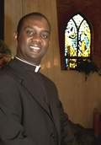
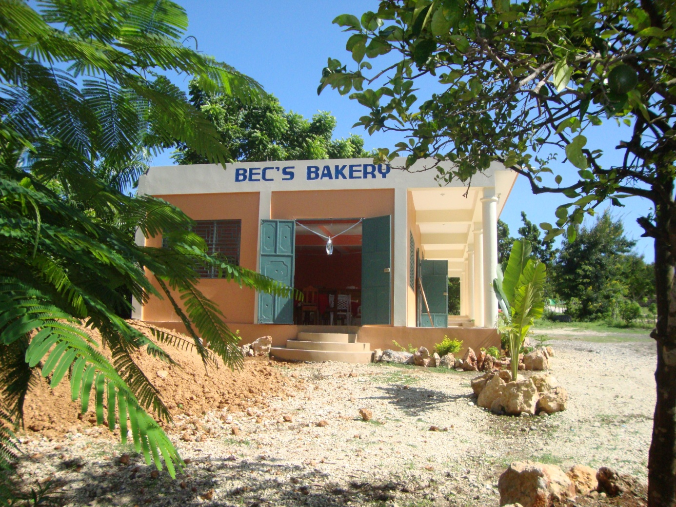
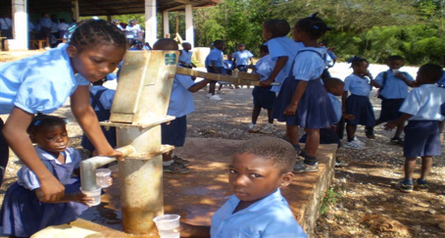
FONCOVE (Fondation Cœur Vert)
de Père Jomanas Eustache.
La FONCOVE est l’outil juridique qui permet une coopération avec un organisme de droit Haïtien qui coordonne les actions de développement de tourisme communautaire dans la section de Numéro deux en Haïti.
La Fondation coordonne des actions de développement , de formation ,d’aide humanitaire et de cohésion sociale.

Slide 7
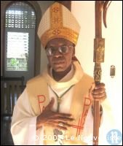
La Formation et l’Education ont toujours été des préoccupations essentielles pour répondre aux souhaits d’évolution des autorités religieuses, pour essayer d’établir les fondements du développement
L’évêché de Jérémie a pris conscience de l’absence d’opportunité suffisante de formation pour la Grande Anse et a crée avec ses curés les bases de logique et formation initiale et professionnelle:
Mgr Willy Romélus
-Formation Professionnelle (le C.S.T.J. : M. Bernard Moreau)
-Santé (Dispensaires)
-Développement de la Pêche et de L’agriculture
-Education et Enseignement (Ecoles et Université)
-Vie spirituelle, Construction de la cathédrale Notre Dame
De la Médaille Miraculeuse
Père Jomanas Eustache
Les autorités religieuses se sont engagées dans un partenariat avec le lycée professionnel de Blanchet en Guadeloupe, grâce à l’action de Jean Marie Gauthier qui avait créé une association pour venir en aide à l’action éducative à Jérémie en Haïti.
Jean Marie Gauthier
ADEGAFORM

Slide 8
Le Projet Pilote de tourisme communautaire FONCOVE SO.DE.CAR
1-la formation initiale qui a débuté depuis une dizaine d’années, mais doit être renforcée face à l’afflux de refugiés.
La réalisation de la boulangerie et du restaurant d’application.
2-La mise en place en relation avec les jardins communautaires du micro projet de laboratoire de transformation agro alimentaire.
3-La formation appliquée dans les métiers du tourisme et des services, dans l’animation, l’environnement, la culture.
4-le renforcement de la conservation des ressources naturelles et une utilisation responsable des richesses constituera un pilier important.

Slide 9
Détail des postes |  | Montant en euros
Equipement boulangerie |  |  | 86 400,00 €
Equipement du centre d’application |  |  | 211 320,00 €
Equipe de formation locale |  |  | 10 500,00 €
Un Directeur |  |  | 21 000,00 €
Secrétariat et assistance comptable |  |  | 9 620,00 €
Déplacement personnel étranger (forfait)
(Frais de gardiennage) |  |  | 7 800,00 €
personnel de service |  |  | 10 500,00 €
Laboratoire restaurant agro alimentaire |  |  | 120 960,00 €
Frais administratif |  |  | 12 000,00€
Total des Charges de fonctionnement et d’équipement pour l’année N
 | 491.6000 ,00€
Charges y compris amortissement des équipements pour la 1ère année
 | 7 600€
TOTAL CHARGES | 499 200€

Slide 10
Nos dons 2010/2011 pour SO. DE. CAR.
Bol de riz 2009/2010 : 1340
Vente de chocolat: 2087
Ventes d’objets de Noël: 3233
Bol de riz 2010/2011: 1328
Bol de riz Ecole Sainte marie Mérignac 573
Sous total: 8561
Marche sponsorisée: 5324
Total: 13885
En réserve -2000 (provision pour expédition ou autres)
Envoi réel: 11885

Slide 11
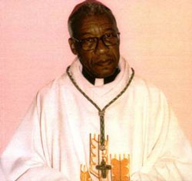
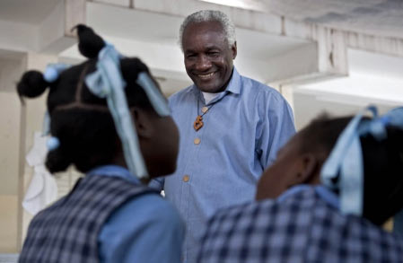
ANSAM
http://www.jeannedarc-pessac.eu/
ENSEMBLE
jomanaseustache@hotmail.com www.caraibes.solidarité.org

